Slide 1


Slide 2

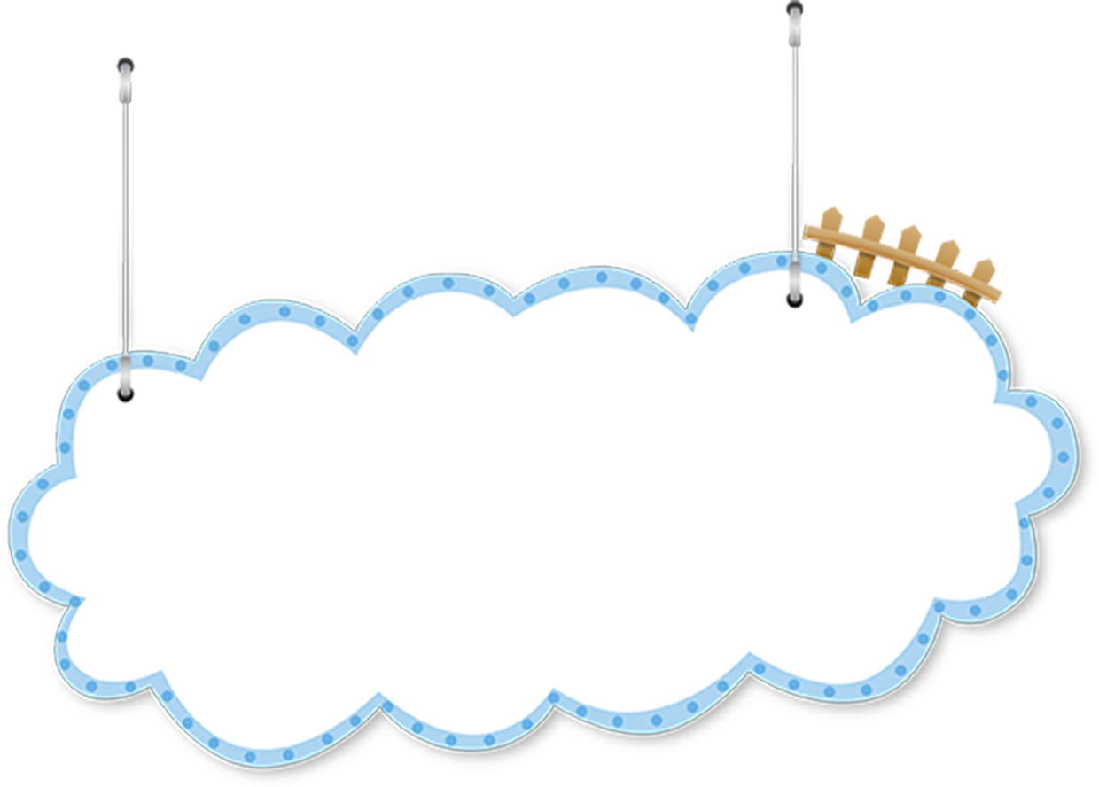



Slide 3


Slide 4
Khám phá

Slide 5
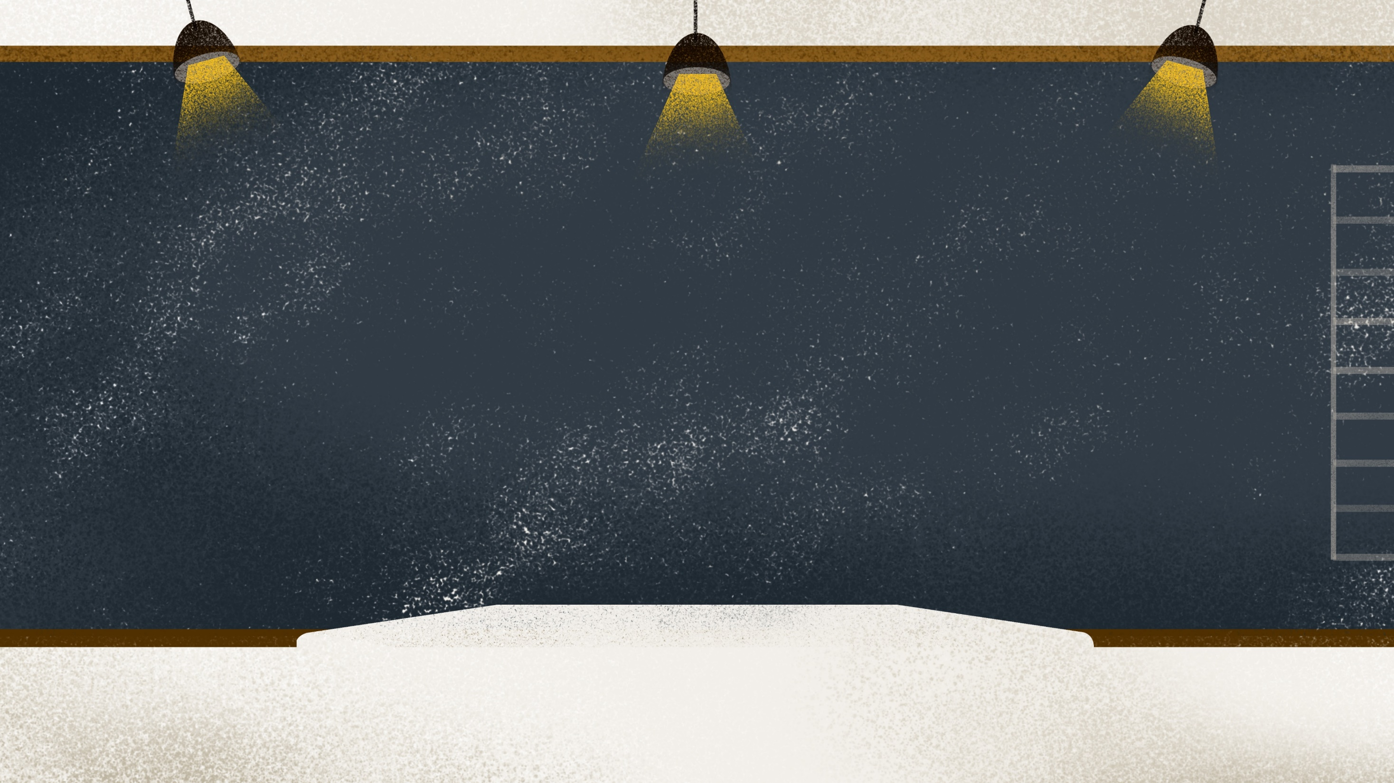

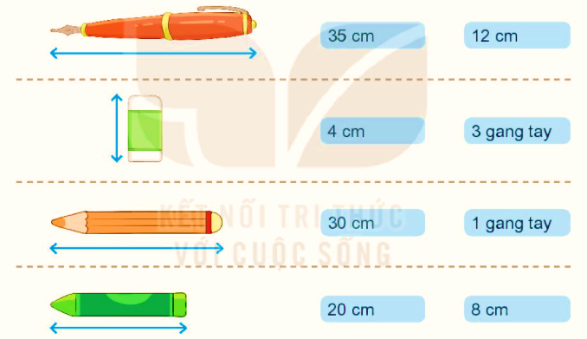
Chọn số đo độ dài phù hợp của mỗi đồ vật trong thực tế

Slide 6
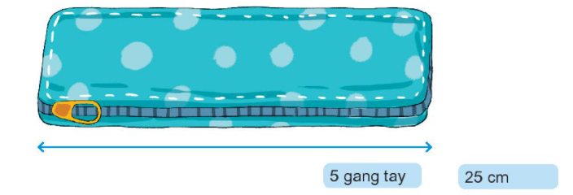
Chọn số đo độ dài phù hợp của mỗi đồ vật trong thực tế

Slide 7
Hoạt động

Slide 8
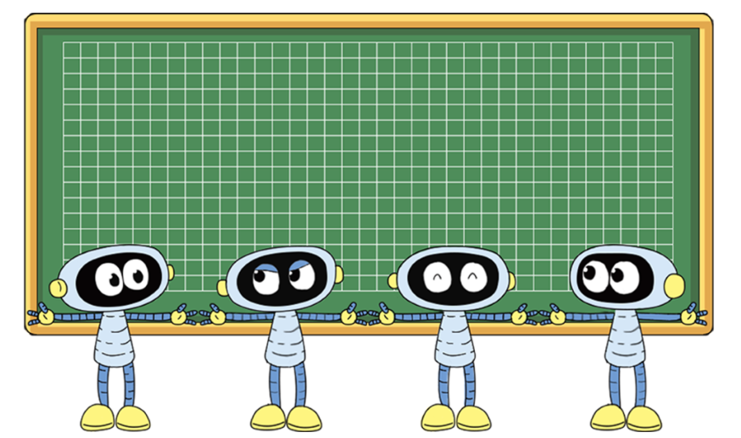


Bảng dài khoảng 4 sải tay
Đo chiều dài bảng lớp em bằng sải tay
Bảng lớp em dài khoảng….. sải tay

Slide 9
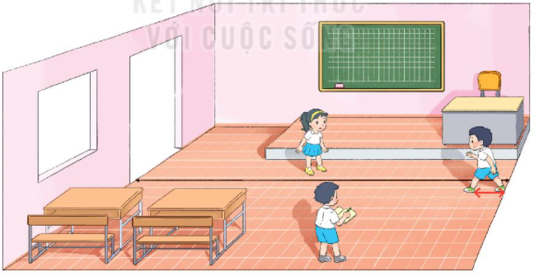
2. Số
Đo phòng học lớp em bằng bước chân
Một chiều phòng học lớp em dài khoảng… bước chân

Slide 10



TRÒ CHƠI

Slide 11














Slide 12







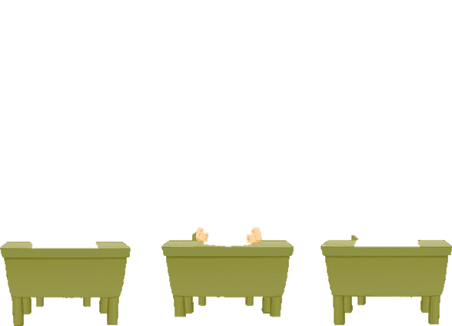

Slide 13


